Slide 1
Introdução à ROS 2
Professores: Eduardo Mapurunga (UFC), Nycolas Ramires (UFRGS), diogene.nycolas@gmail.com Gustavo Comerlato Rodrigues (UFRGS), gustavo.comerlato@ufrgs.br

Slide 2
Aula 2
Criando nós, tópicos e pacotes

Slide 3
Na aula de hoje...
Conceitos básicos de ROS – com parte prática
Workspace
Pacotes
Nós
Tópicos
Como criar um nó em C++
Ferramentas de debug
Tarefinha: fazer um próprio nó para o turtlesim

Slide 4
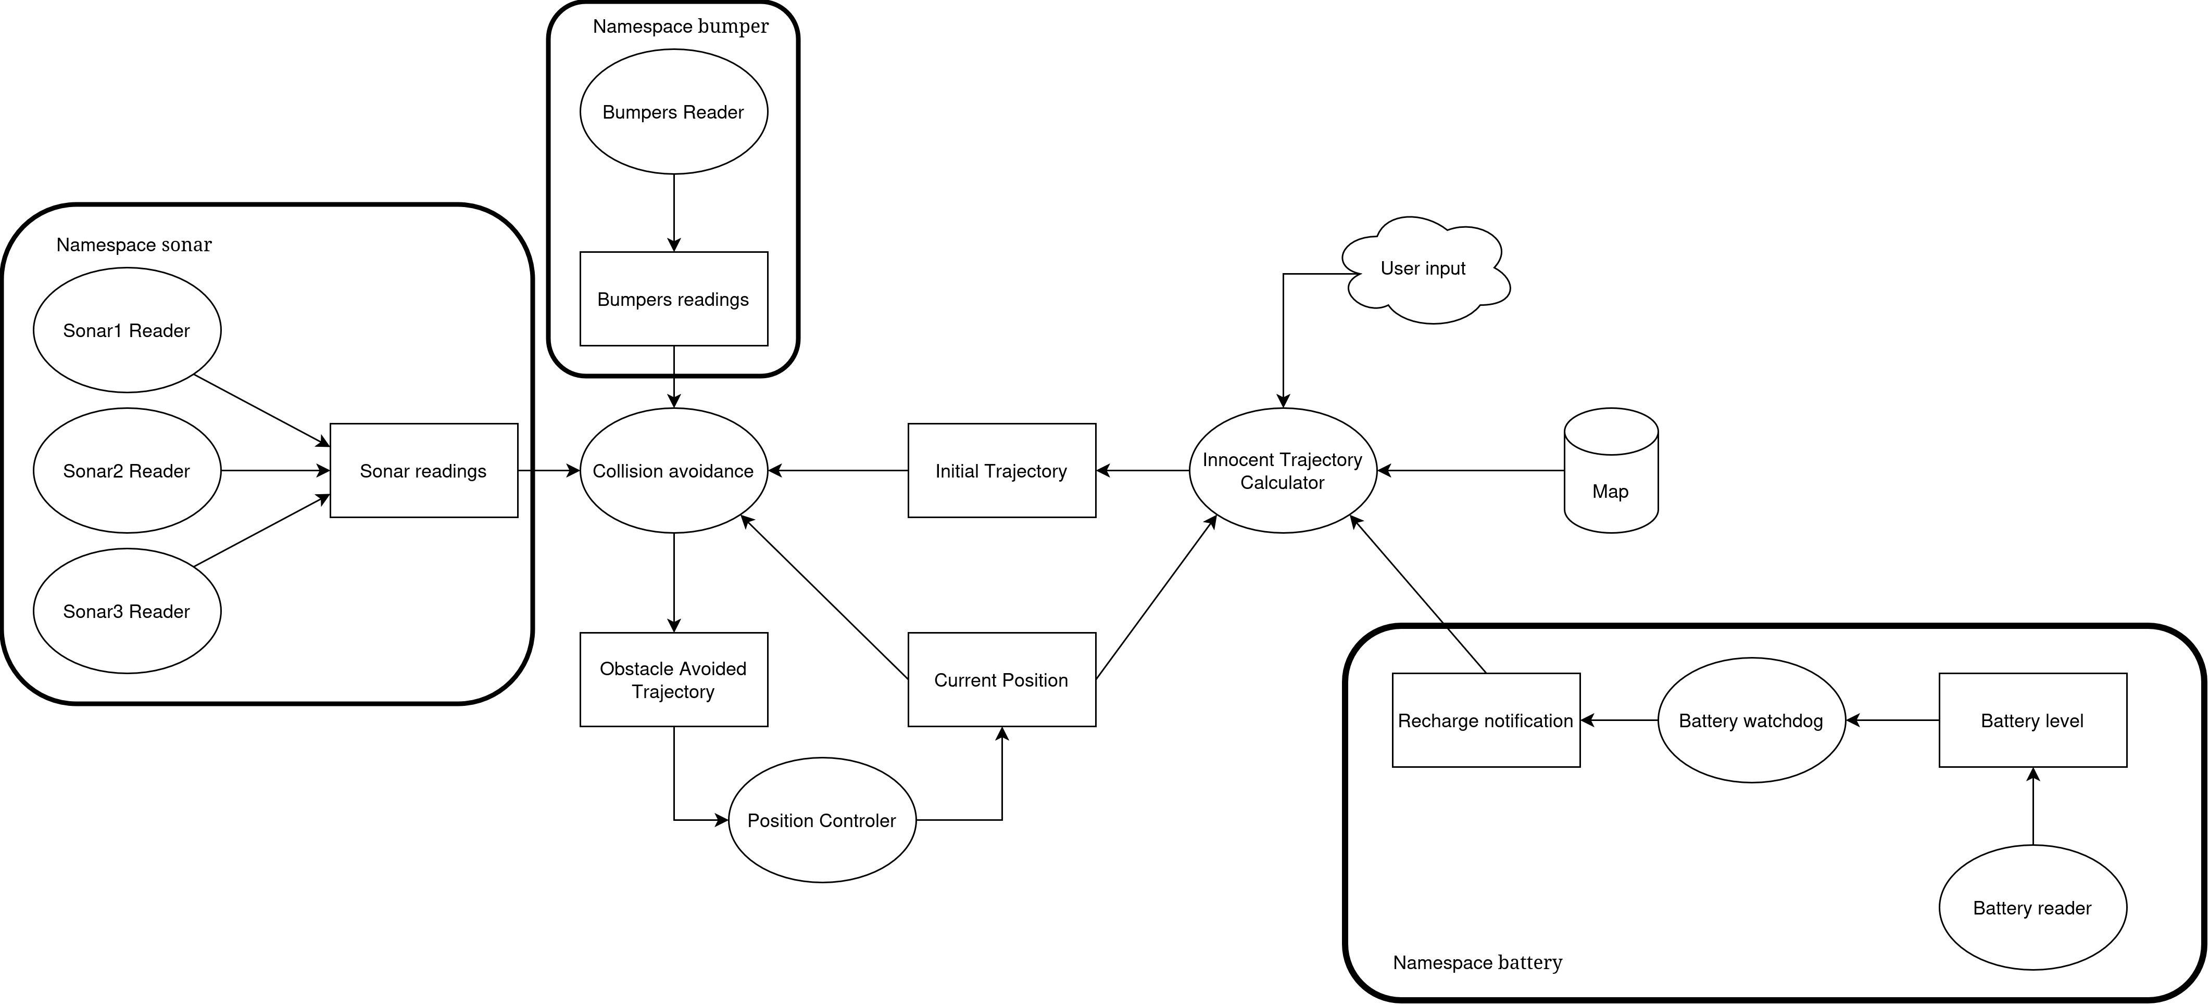
Da última aula – (pseudo)-grafo ros

Slide 5

Workspace
Diretório onde se compila e desenvolve pacotes
Apresenta quatro subdiretórios: src/, build/, install/, log/
Não se deve editar o conteúdo de diretórios que não sejam o src
Sempre compile dentro do seu ws, nunca fora ou dentro de um subdiretório dele
ros2_ws/
├── src/
├── build/
├── install/
└── log/
Código fonte dos pacotes ROS do usuario
Artefatos de compilação gerado pelo colcon (temp)
Arquivos “prontos para uso”, após build
Logs de build e execução
Lembre-se: Sempre rode source install/setup.bash após um build!

Slide 6
Pacotes
Obrigatórios!
Pacotes: unidade organizacional para código ROS
Cada pacote tem um objetivo específico
(ou um conjunto coeso de objetivos)
Se você quiser instalar ou compartilhar seu código, crie um pacote!
Facilitam reutilização de código
Menor unidade de compilação do ROS
Ex: my_robot_description -> contém arquivos de descrição do robô
Ex: my_robot_nodes -> contém o código dos nós do robô
meu_pacote
Descrição do pacote
Informações de build
nós
mensagens
arquivos de
launch
ações
serviços
urdf
parâmetros
etc...

Slide 7
Pacotes – Componentes
package.xml
msg/, srv/, action/
Descritivo : Dependências, descrição qualitativa do pacote e autor
Definições de mensagens (tipos), serviços e ações
CMakeLists.txt
urdf/, meshes/
Configura build, instala binários, gera executáveis
Arquivos de descrição dos robôs
src/ e include/
config/
Código fonte e headers
Arquivos de configuração, usados para definir parâmetros de nós.
launch/
Arquivos de launch relacionados ao pacote

Slide 8

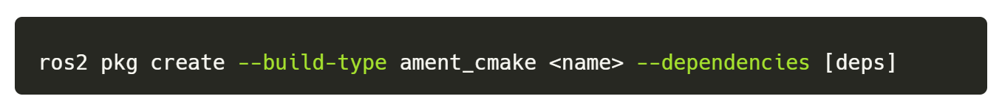
Pacotes – Criação
ros2 pkg create : Comando para criar pacote
--build-type ament_cmake : Definem como compilar/instalar um único pacote.
--build-type ament_python
--dependencies [deps] : Dependências para o build
Pode ser adicionado posteriormente no CMakeList.txt
Ex: --dependencies rclcpp std_msgs

Slide 9
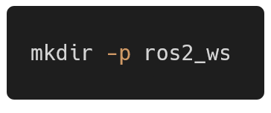
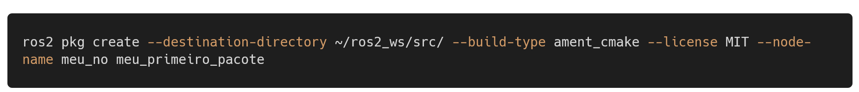
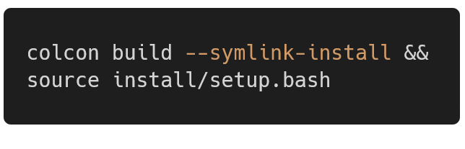
Pacotes - criação
Para criar um workspace de nome ros2_ws
Por enquanto não tem nada nele. Vamos adicionar um pacote dummy:
Agora, vamos dar build e um source:
...e pronto! Temos um pacote. Rode “ros2 pkg list | grep meu_primeiro_pacote” para ver que está tudo certo

Slide 10
Pacotes – o ex1_talker
ex1_talker/
├── include/
│ └── ex1_talker/
├── src/
│ ├── listener.cpp
│ └── talker.cpp
├── CMakeLists.txt
└── package.xml
Pacote de demonstração que nós rodamos na primeira aula
Contém dois nós (listener e talker)
Pacote disponível em
https://github.com/nycolasRamires/ros2_ufc/tree/main/Aula1/ex1_talker

Slide 11
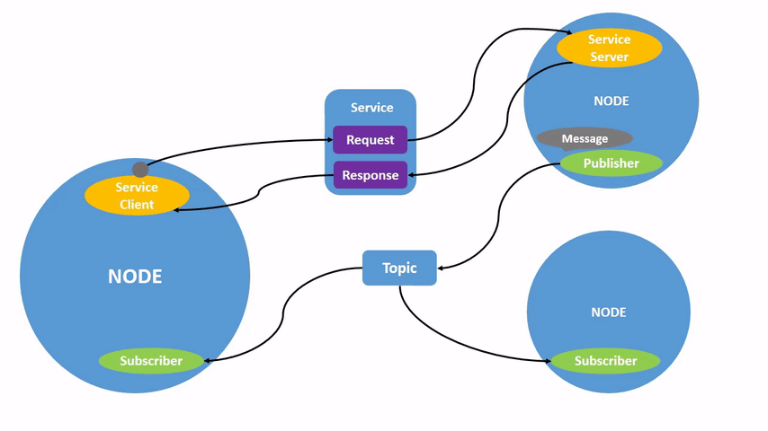
Nós
Processo executável
Com ciclo de vida
Acoplamento fraco
Genéricos
Especializados
Idealmente: cada nó deve ser responsável por uma só coisa
Herdam de rclcpp::Node
(Python: rclpy.node)
No ex1_talker: talker.cpp e listener.cpp

Slide 12
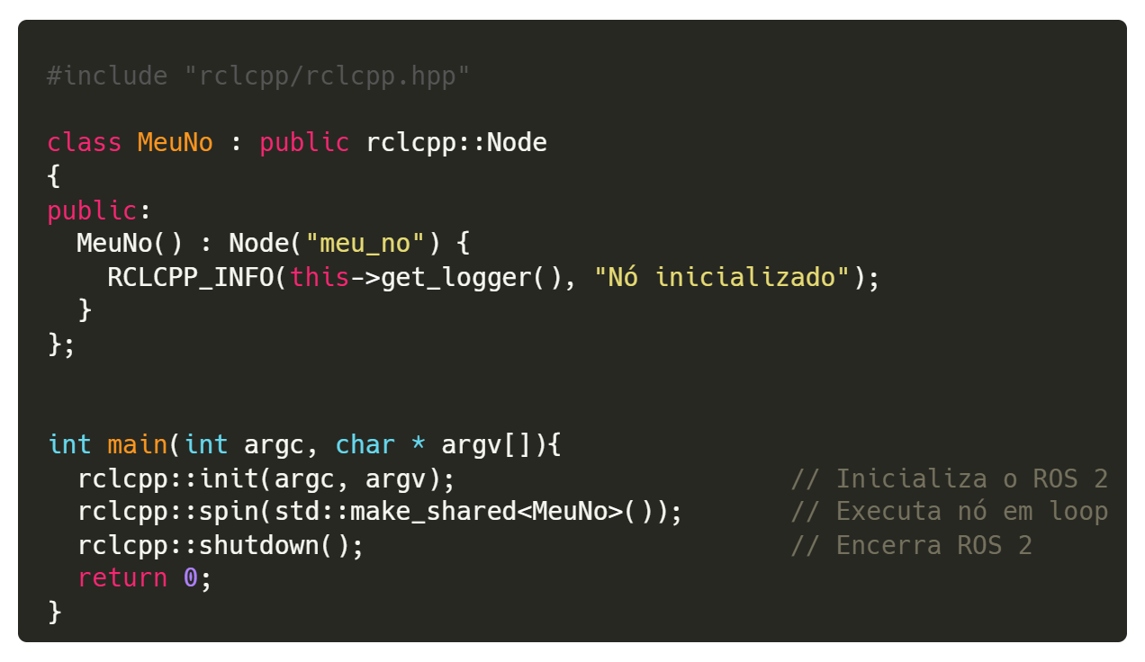
Nós

Slide 13
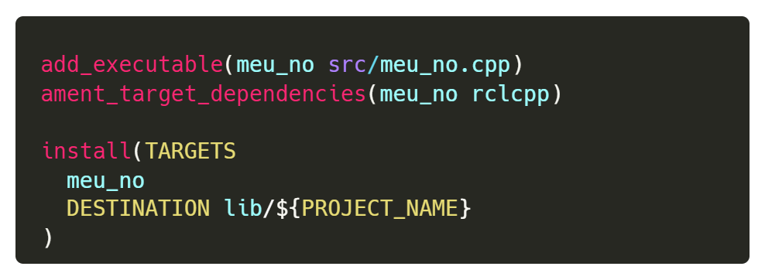
Nós - Executável
Para tornar um nó executável é preciso adiciona-lo no CMakeLists.txt

Slide 14
Nós - Lançamento
Se lança um nó com
Possíveis argumentos adicionais, com três categorias
Argumentos do próprio ROS2
Remap, log level, params-file
Argumentos do executável
Qualquer que seja, definido na implementação
Argumentos para depuração
Debbuger, Chegar uso de memória e tempo de execução

Slide 15
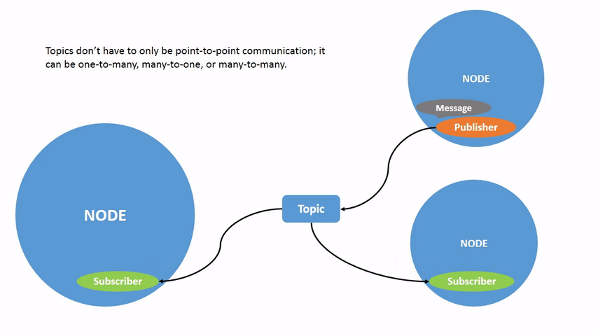
Tópicos
Canal nomeado para troca de mensagens assíncronas entre nós
Publisher : Nó que publica no tópico (envia a mensagem)
Subscriber : Nó que assina o tópico (recebe a mensagem)
Tópicos são de tipo definido e estático
Nós "criam" o canal, como Publisher ou Subscriber

Slide 16
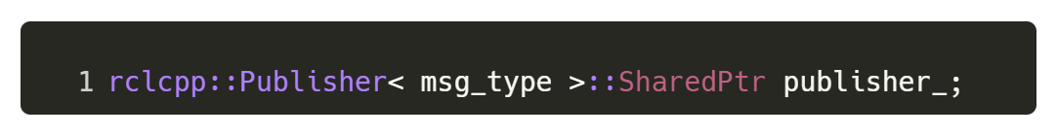
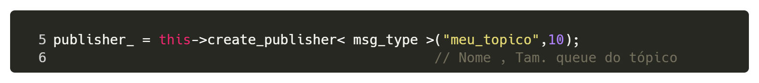
Tópicos - Publicando
Assim temos o tópico declarado e instanciado em um nó, através do ponteiro publisher_

Slide 17
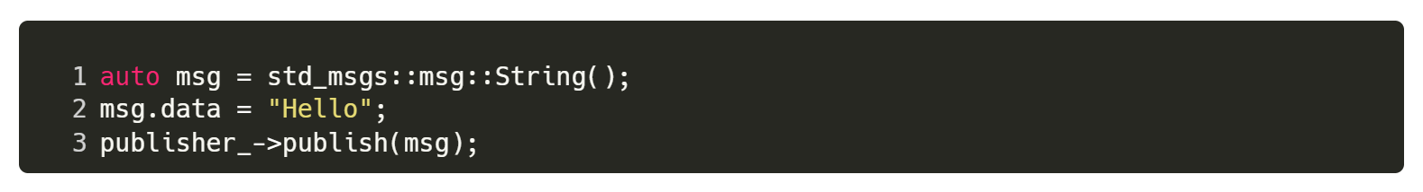
Tópicos
É preciso montar a mensagem do mesmo tipo do tópico e então publica-la
É comum fazer o bind de publicação com um timer através de uma função de callback

Slide 18
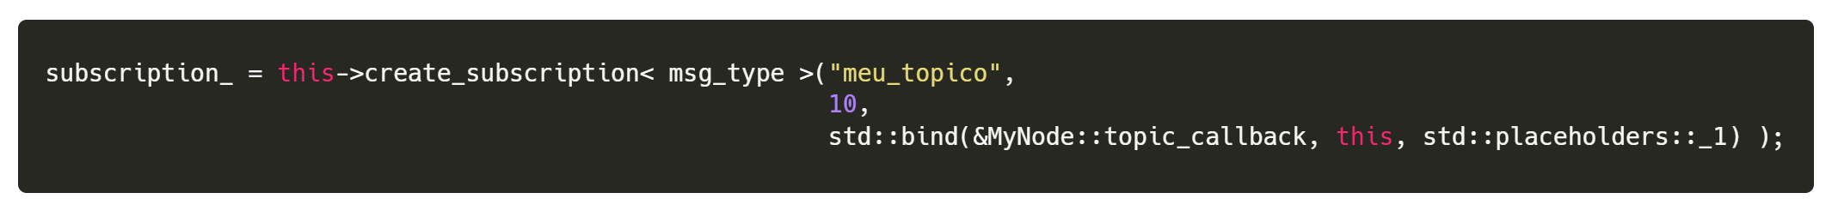
Tópicos - Assinatura
Assim temos a assinatura do tópico declarado e instanciado em um nó, através do ponteiro subscription_

Slide 19
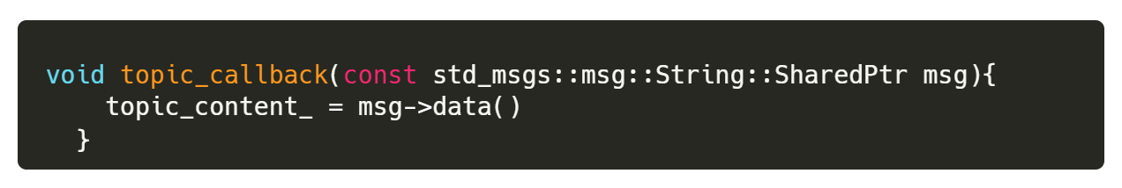
Tópicos - Callback
É preciso fazer o bind de uma função callback para receber o conteúdo do tópico
Sempre é executada quando chega uma mensagem

Slide 20
Algumas ferramentas de debug do ROS2
O comando ros2 vem com uma suíte de argumentos adicionais:
ros2 pkg
ros2 interface
ros2 run
ros2 node
ros2 msg
ros2 launch
Etc...
Para ver todos os subcomandos: ros2 --help
Diversas funcionalidades para auxiliar no desenvolvimento

Slide 21
Algumas ferramentas de debug do ROS2
ros2 topic: Serve para inspecionar, publicar e ler tópicos
ros2 topic list: Lista todos os tópicos ativos no momento
ros2 topic pub: Publica uma mensagem da linha de comando
ros2 topic echo X: Lê mensagens vindo no tópico X e escreve elas na linha de comando

Slide 22
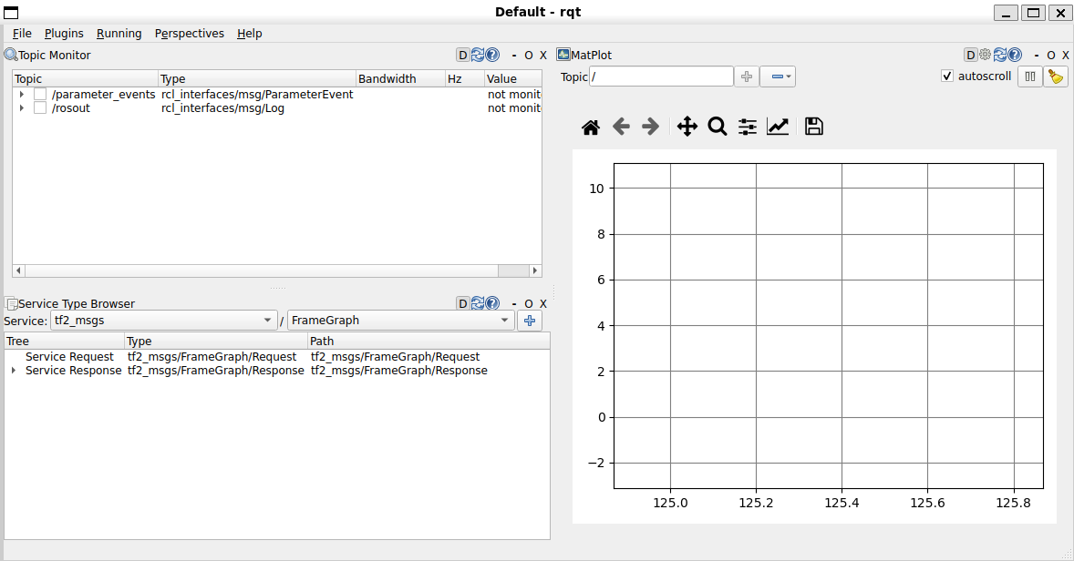
Algumas ferramentas de debug do ROS2
Suíte rqt: Ferramentas gráficas de ROS2
Implementa vários plugins para fazer desenvolvimento de ROS com GUI
Pode ser chamado pela linha de comando: rqt

Slide 23
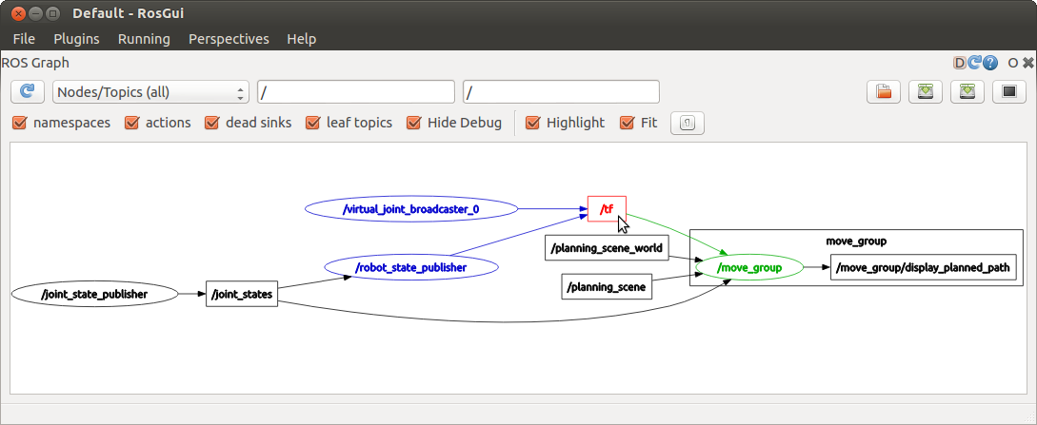
Algumas ferramentas de debug do ROS2
rqt_graph: Visualizador do grafo de comunicação
Pode ser invocado standalone pela linha de comando com rqt_graph

Slide 24
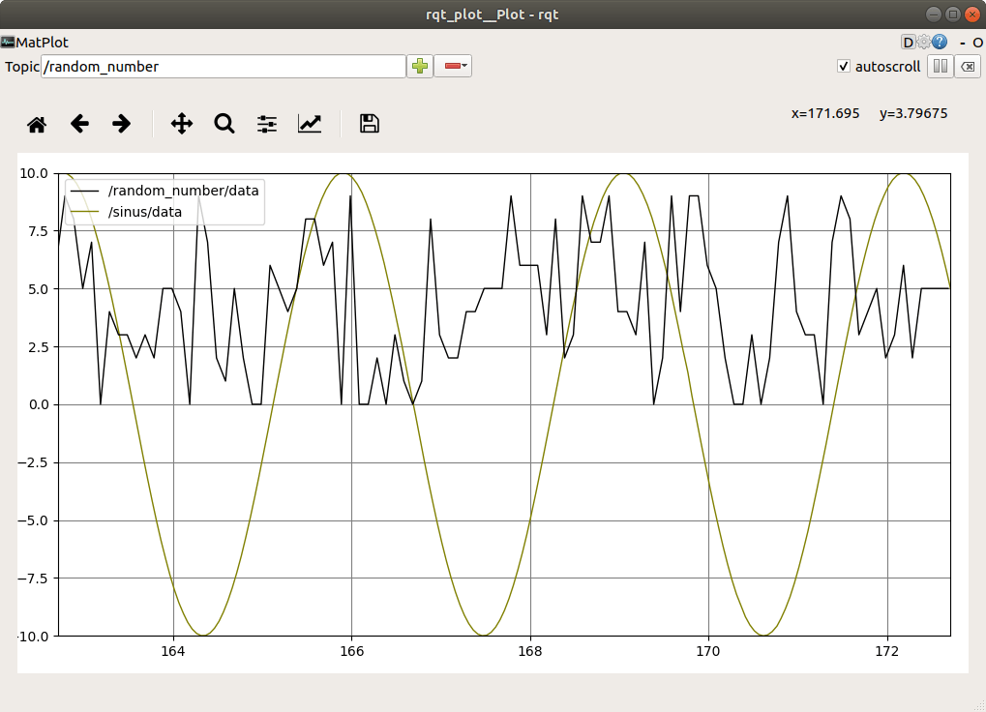
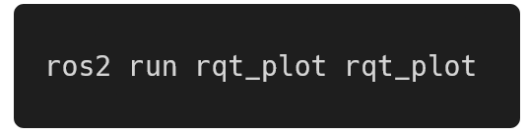
Algumas ferramentas de debug do ROS2
rqt_plot: Plotter de sinais numérico
Permite tirar gráficos de sinais publicados em tópicos, manipular dados
Útil para debug ou pós-processamento
Pode ser invocado como parte da suíte rqt, ou via CLI:
Outra alternativa: plotjuggler
Versão “mais moderna” do rqt_plot, mas é 3rd party – não tem “garantias” de funcionar com ROS (apesar de que funciona muito bem!)

Slide 25
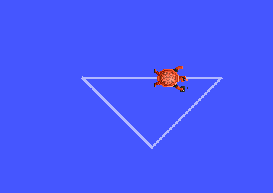
Exercício para próxima aula
Fazer um nó que publique comandos para o turtle_sim andar em um trajetória triangular, sempre voltando para o ponto inicial, porém a tartaruga fica mais rápida a cada volta.

